Slide 1
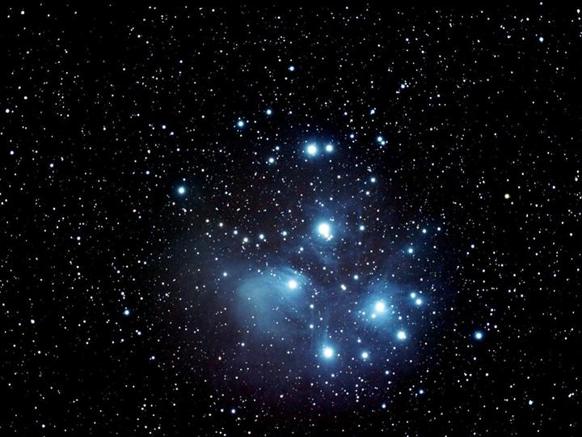

Проект на тему:
«МИР КОСМОСА»
Выполнила: ученица 9 «б» класса:
Магомедова Замира Руслановна
МБОУ «Трисанчинская СОШ им.Умалатова Р.М.»
Дахадаевского района
Руководитель: Магомедова Асият Хасбуллаевна
Эл.почта: asiaytmagomedova01@gmail.com
2021г.

Slide 2
Введение
Актуальность проекта
Цель и задачи
Гипотеза и тип проекта
2. Основная часть
3. Заключение
Загадки на закрепление
Список литературы
Содержание

Slide 3
Актуальность
Нас ждут бездны открытий и мудрости.
Будем жить, чтобы получить их и царствовать во Вселенной,
подобно другим бессмертным. (К. Циолковский)
Я считаю, что ребята должны знать историю освоения космоса, гордиться своей страной-Родиной космонавтики.
Планеты, солнечная система, звезды и космос всегда интересовали Человечество. Многие ученые посвятили всю свою жизнь изучению космоса, космических явлений и процессов.
Работа над проектом носит комплексный характер. Данный проект поможет школьникам сформировать первоначальные представления о космосе, солнце как звезде, планетах Солнечной системы, о Юрии Гагарине – первом космонавте Земли, Мусе Манарове-первом космонавте не только с Дагестана, но и Кавказа. Знания, получаемые детьми, являются актуальными, необходимыми для них. В заключении, как закрепление даются загадки про космос, ведь осмысленный, интересный материал усваивается легко и навсегда.

Slide 4
Цель проекта : сформировать представление о мире космоса.
Задачи:
1. Сформировать интерес у детей к познанию космического пространства;
2. Расширять первоначальные представления о созвездиях,звездах и планетах (о порядке расположения относительно Солнца, некоторых особенностях);
3.Рассказать о полете нашего космонавта Ю.А.Гагарина и Мусы Манарова-как дагестанца, о конструкторе С.П.Королеве; характеристика о спутниках и космических кораблях;
4. Прививать любовь к родному краю, планете, героям освоения космоса.
5. Закрепить знания детей посредством разгадывания загадок
Гипотеза: знания о космосе необходимы для сохранения истории и для дальнейшего изучения его.
Тип проекта: долговременный.

Slide 5
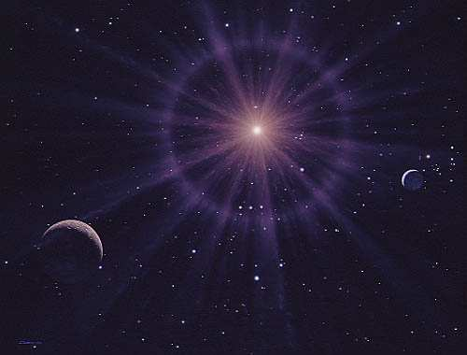
Звезда – это огромный, горячий, светящийся газовый шар. Звезды светятся сами и освещают планеты. Это очень большие небесные тела. Самое распространенное тело во Вселенной.
Основная часть

Slide 6
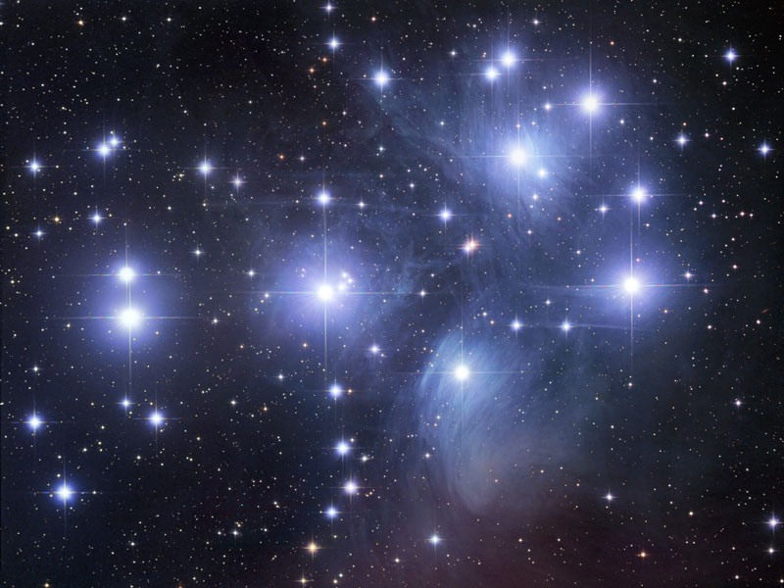
Звёзды занимают в небе определенное положение.
Для удобства люди условно делят небо на области – созвездия.
Созвездия – это участки звёздного неба, которые носят имена мифических героев, животных или предметов, на которых они похожи.

Slide 7

Самые известные созвездия – большая медведица, малая медведица, дракон, лебедь, кассиопея и 12 созвездий зодиака

Slide 8
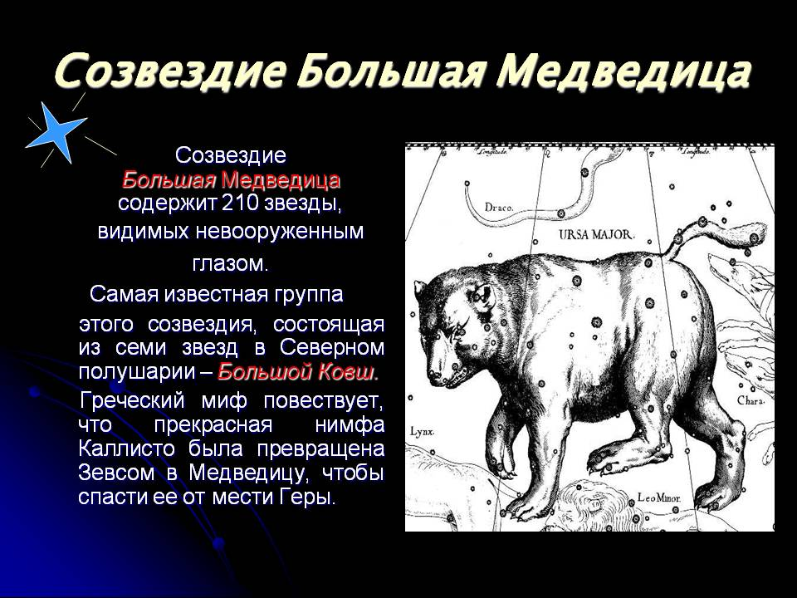

Slide 9
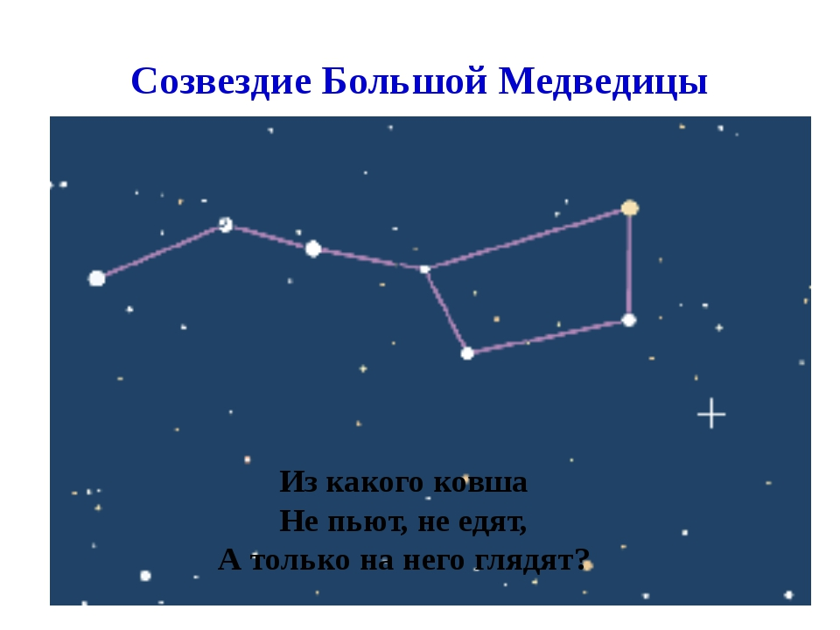
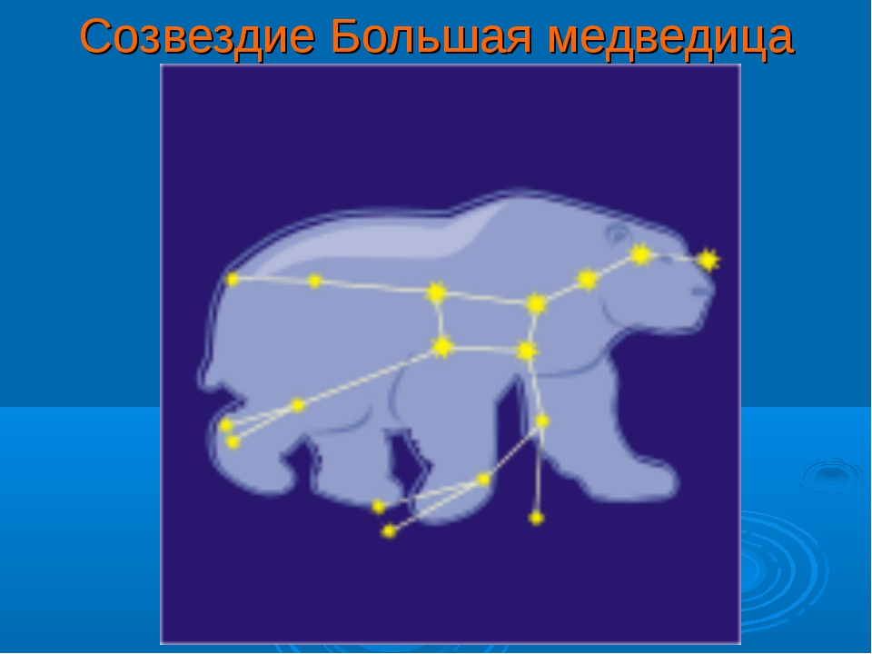
1
2

Slide 10
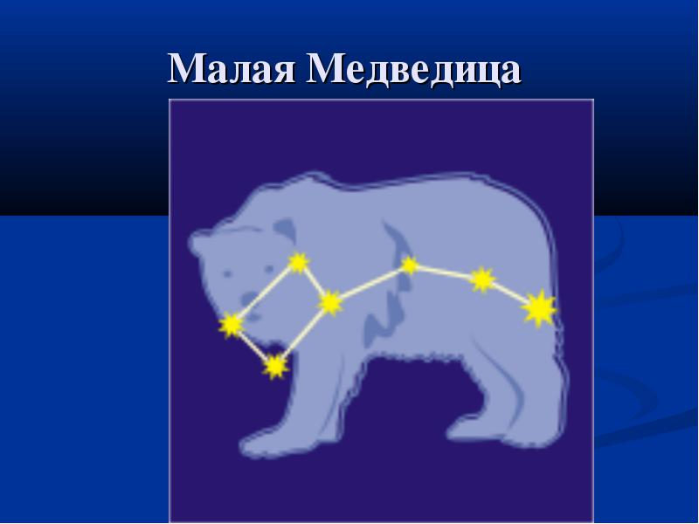

Slide 11
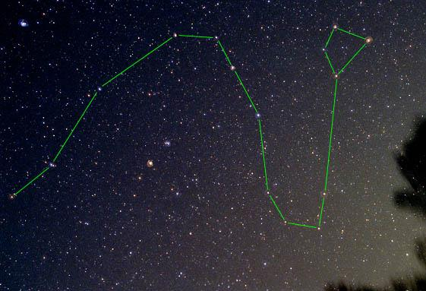
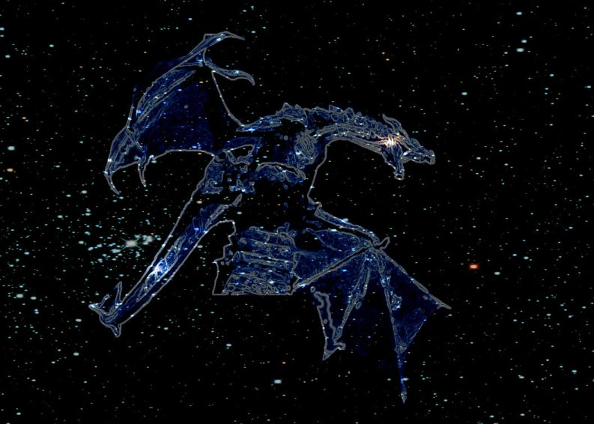
Созвездие-Дракон
1
2

Slide 12
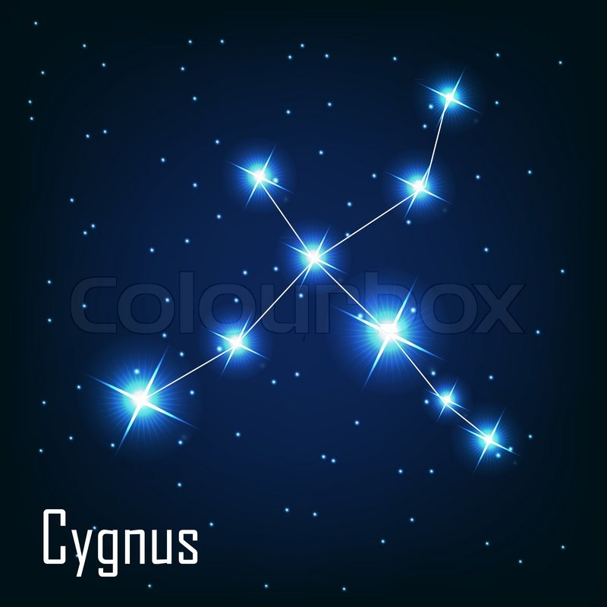
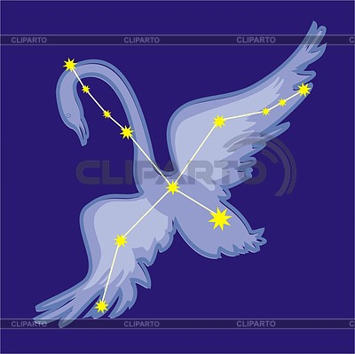
Созвездие-Лебедь
1
2

Slide 13
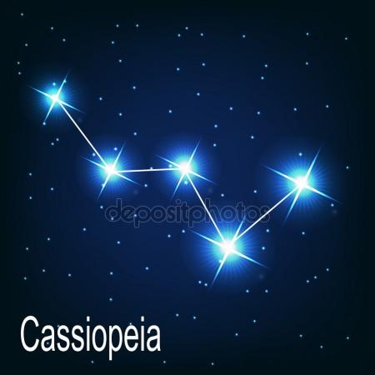

Кассиопея
1
2

Slide 14
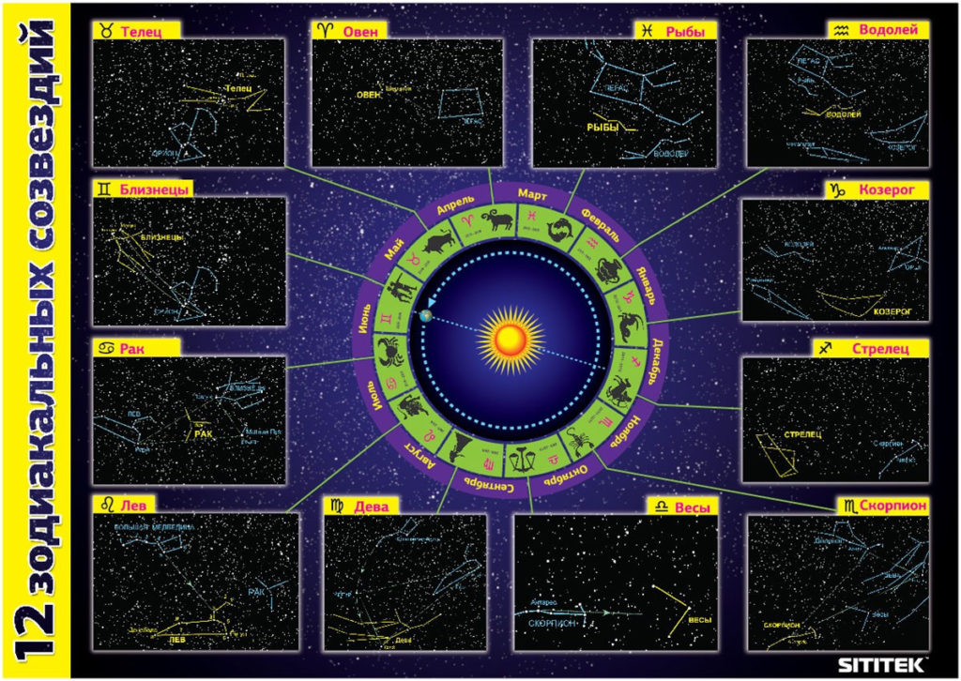

Slide 15
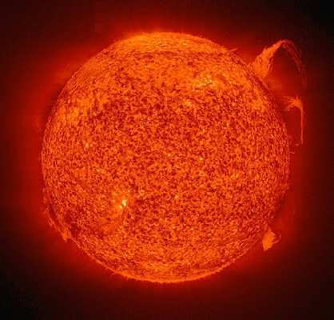

Солнце – это тоже звезда. Оно светит и освещает планеты.

Slide 16
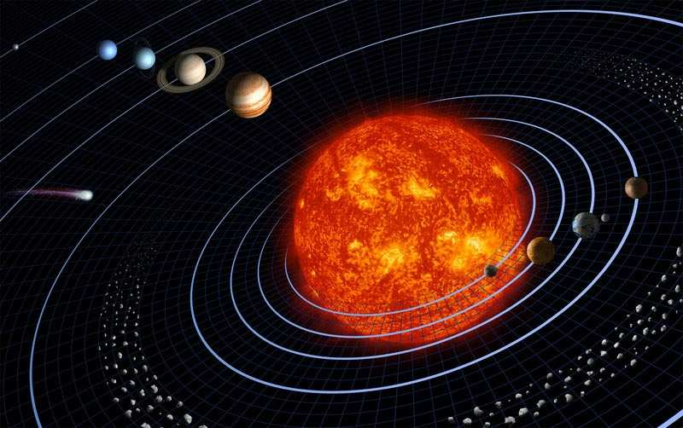
Нептун
Уран
Сатурн
Юпитер
Марс
Земля
Венера
Меркурий
Планеты, как и звезды, имеют форму шара. Они постоянно движутся вокруг Солнца. Запомни названия планет Солнечной системы.

Slide 17
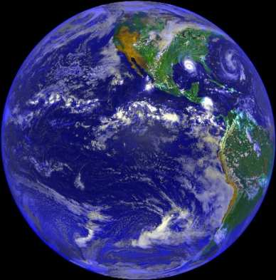
Земля – планета. Она отличается от всех остальных планет тем, что только на ней есть жизнь.
Земля освещается Солнцем. Когда на освещенной стороне Земли день, на другой стороне – ночь.

Slide 18
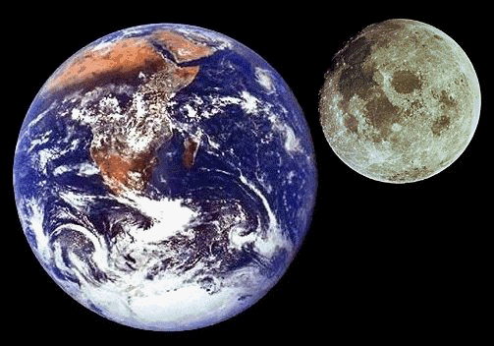
Луна - спутник Земли и движется вокруг нее.
Диаметр луны почти в 4 раза меньше Земли.

Slide 19
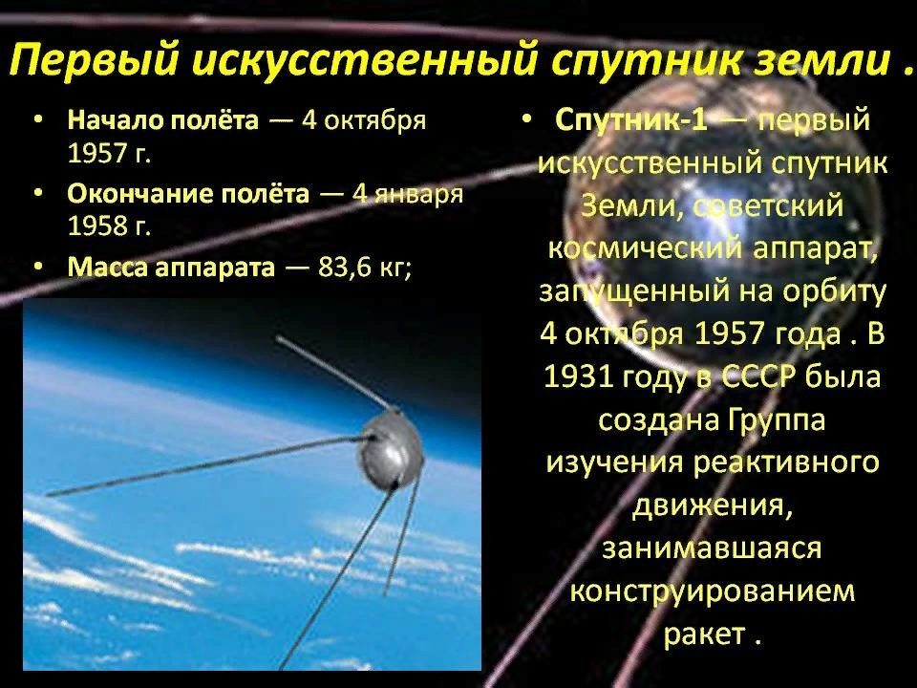

Slide 20
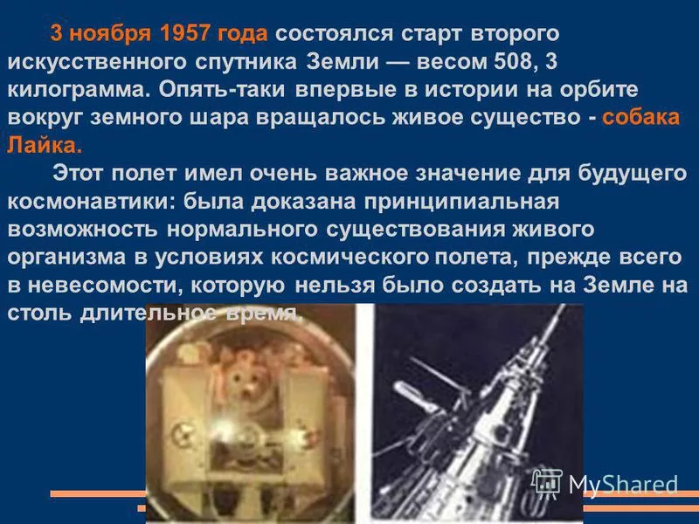

Slide 21
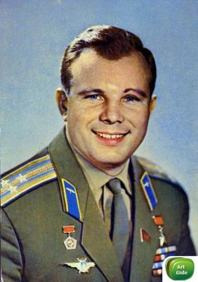
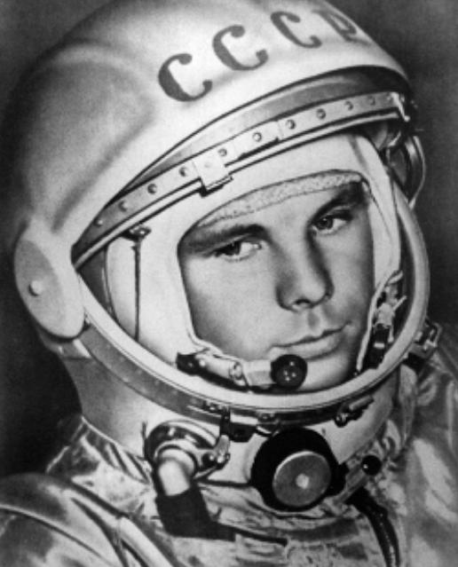
Юрий Алексеевич Гагарин – первый космонавт.
Он полетел в космос
12 апреля 1961 года

Slide 22
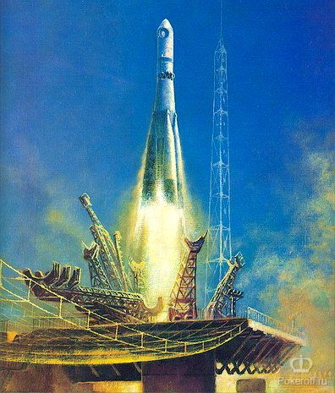
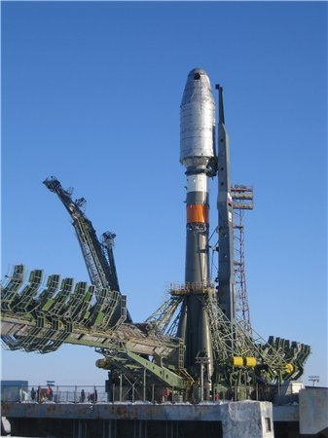
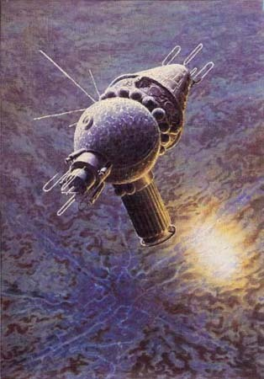
Ю.А. Гагарин поднялся в космос на одноместном корабле «Восток»
Затем были созданы корабли
«Восход» и «Союз».

Slide 23
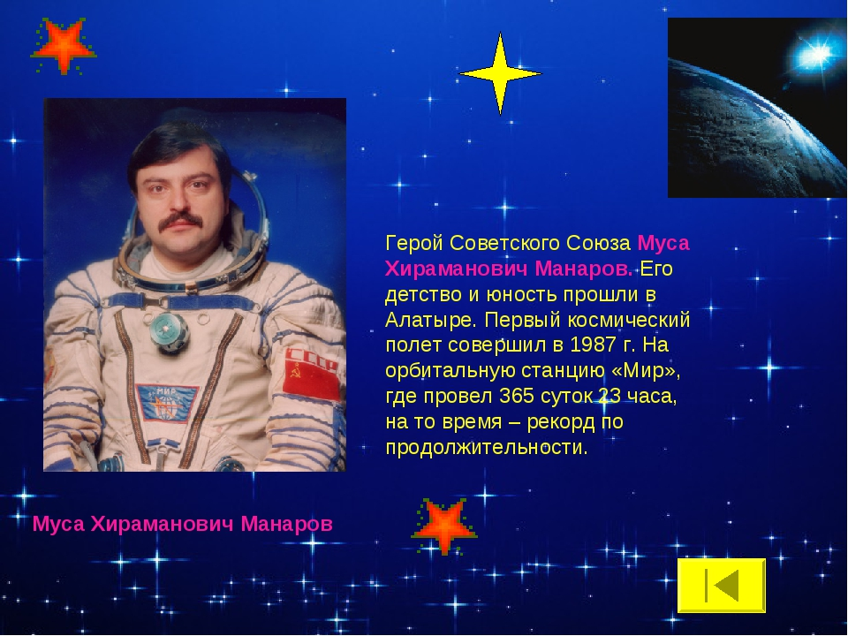
Муса Манаров, космонавт из Дагестана
Герой Советского Союза (1988)
Муса́ Хирама́нович Мана́ров (род. 22 марта 1951, Баку, Азербайджанская ССР, СССР) — лётчик-космонавт СССР, полковник запаса, Герой Советского Союза (1988). Заслуженный мастер спорта СССР (1989).

Slide 24
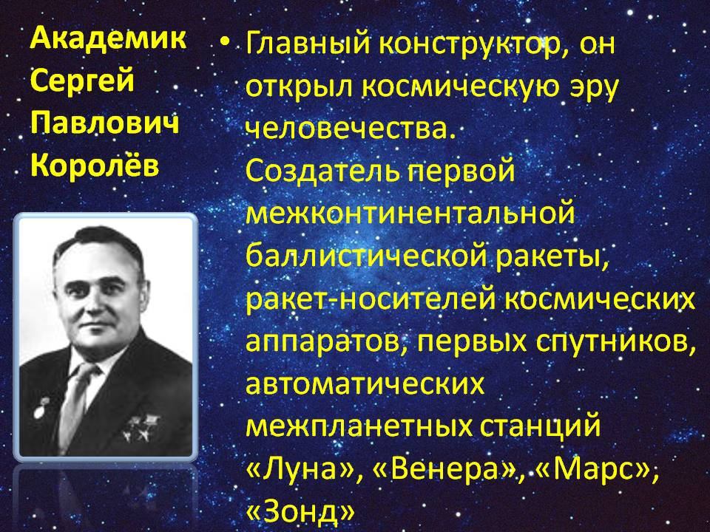

Slide 25
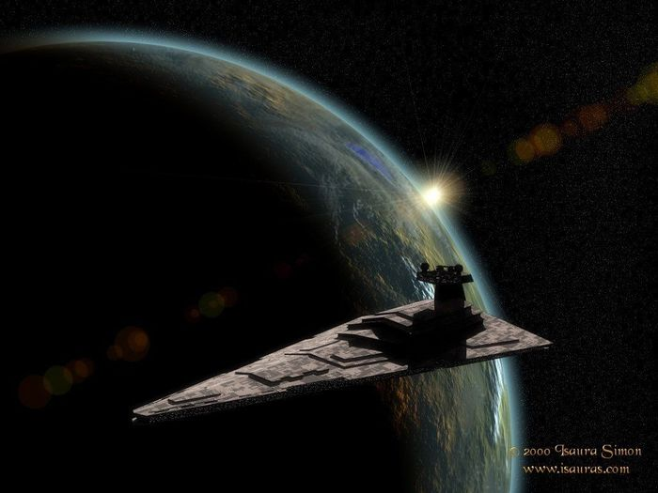
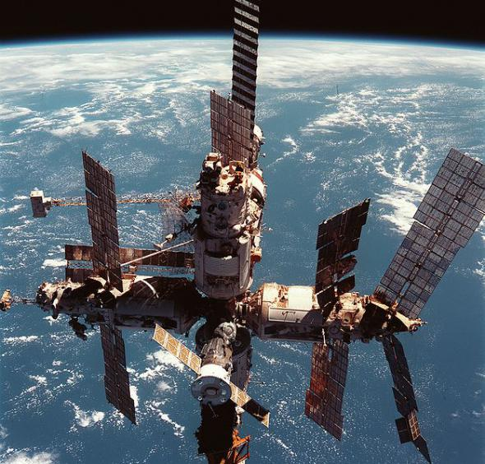
Космический корабль на орбите Земли
Орбитальная станция «Мир»

Slide 26
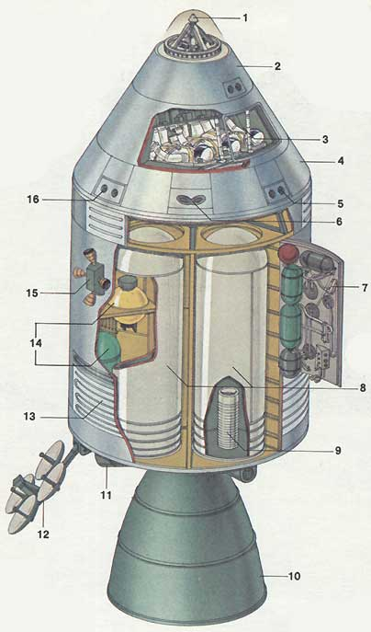
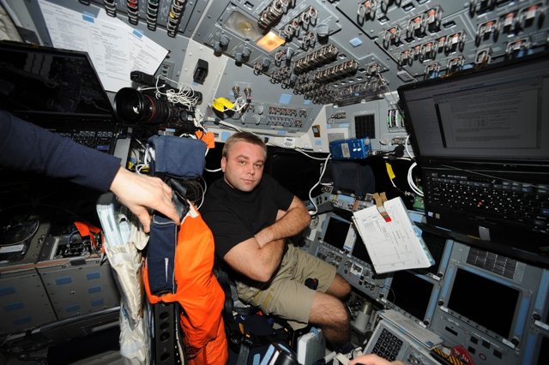
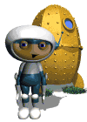
3 - герметизированная кабина космонавтов
Отсюда космонавты управляют кораблем, связываются с Землей по радио.

Slide 27
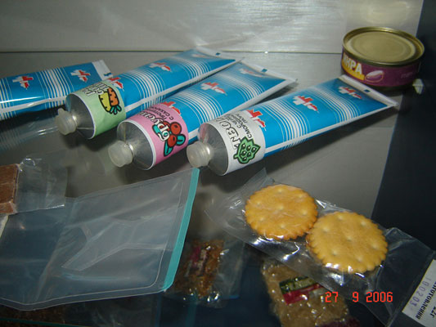
В космическом корабле продукты питания хранятся в тубах. Они похожи на тюбики с зубной пастой, только размером побольше. Из них еду выдавливают.

Slide 28
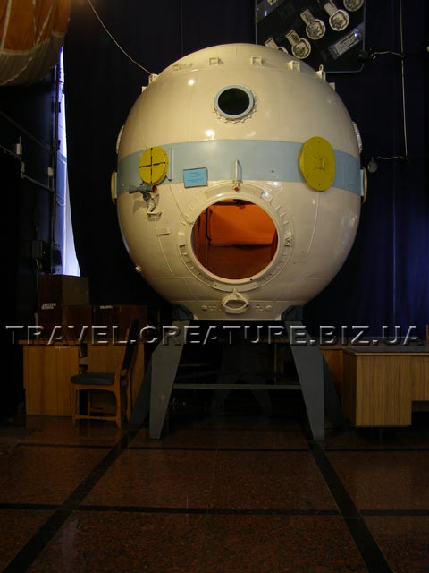
На корабле «Союз» есть и другой жилой отсек. Он называется орбитальным. Из своей кабины космонавты попадают в него через люк-лаз. Здесь космонавты отдыхают, проводят научные эксперименты. Через орбитальный отсек космонавты могут выйти в открытый космос.

Slide 29
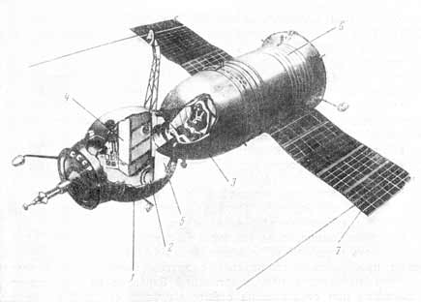
приборно-агрегатный отсек
рабочее место космонавта
кабина космонавта
место для отдыха
входной люк
солнечные батареи
орбитальный отсек

Slide 30
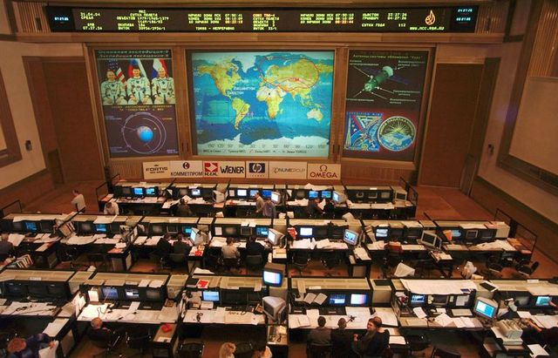
Чтобы освободить космонавтов от лишней работы, кораблем иногда управляют по радио с Земли из Центра управления полетами.

Slide 31
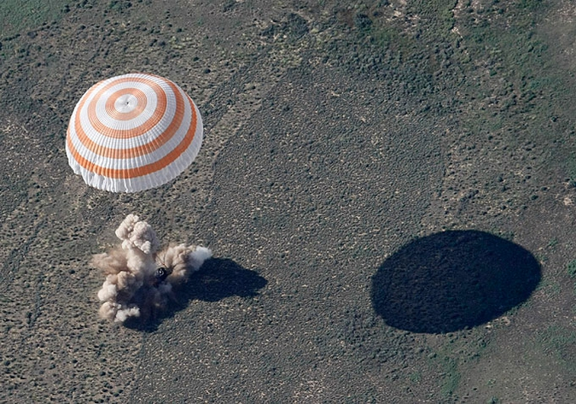
Орбитальный отсек и отсек с приборами сгорают в атмосфере. Герметичный отсек с космонавтами продолжает спуск к Земле. На высоте нескольких километров от Земли раскрывается парашют. Таким образом, завершается полет в космос.

Slide 32
Заключение
Загадки на закрепление

Slide 33
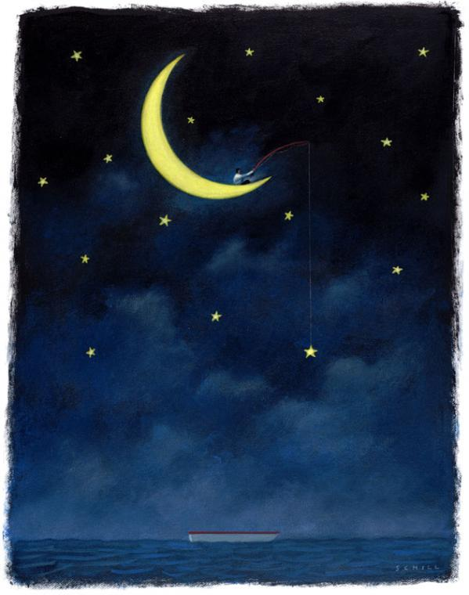
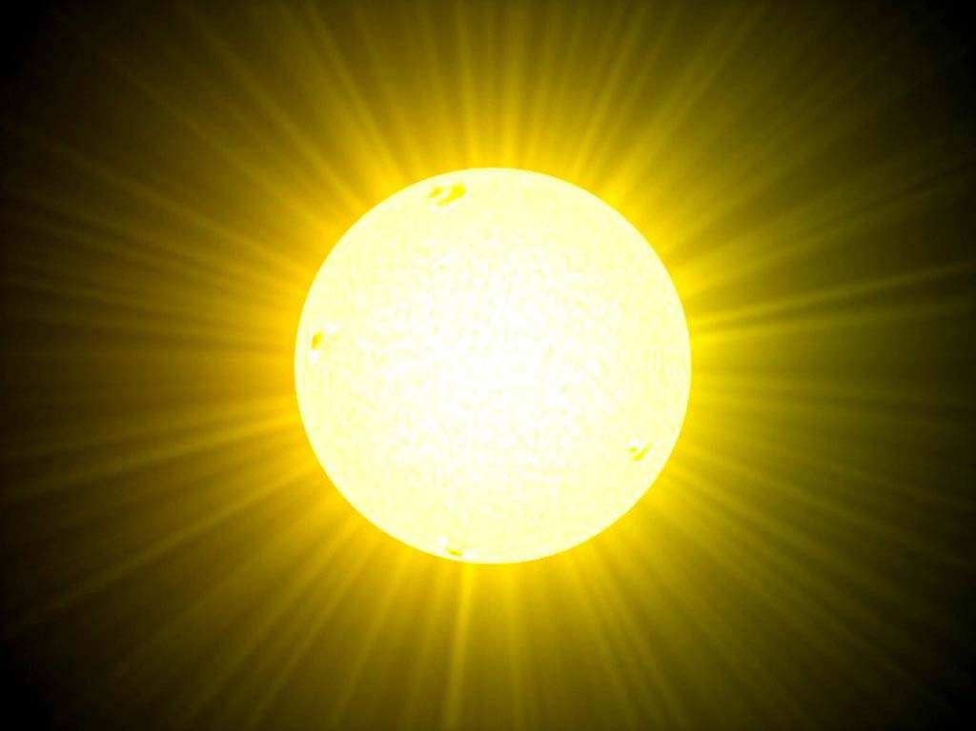
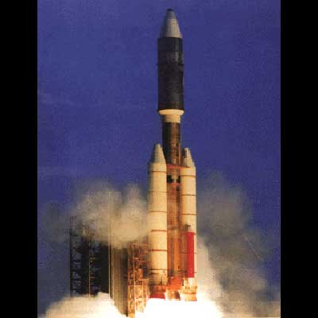
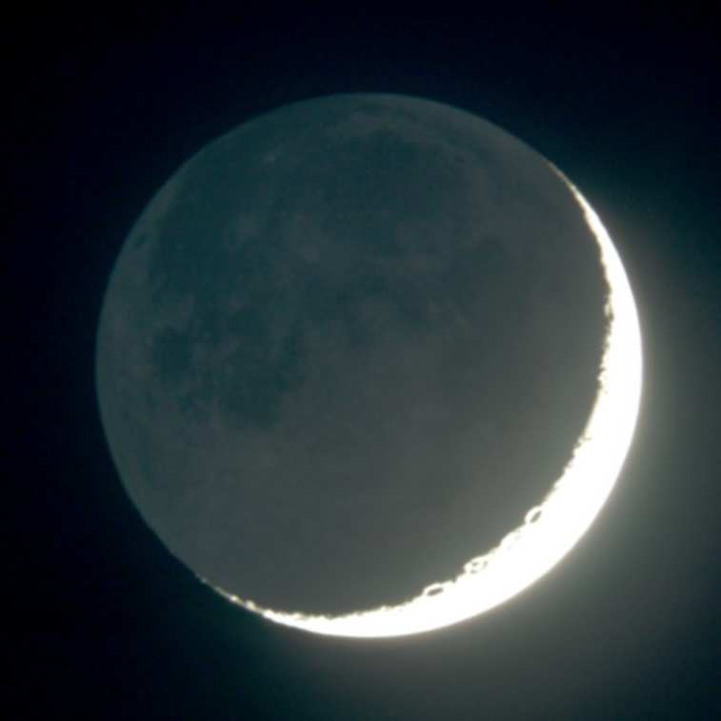
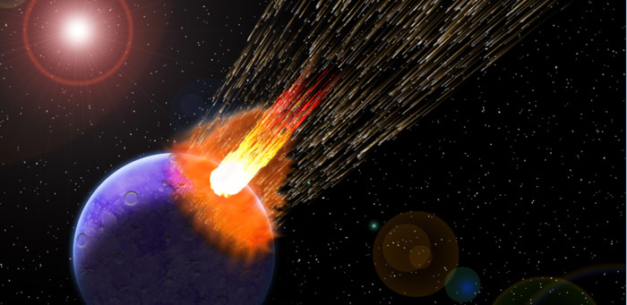
Крыльев нет у этой птицы,
Но нельзя не подивиться:
Лишь распустит птица хвост -
И поднимется до звезд.
За бесчисленной отарой
Ночью шел пастух усталый.
А когда пропел петух –
Скрылись овцы и пастух.
В голубой станице
Девица краснолица.
Ночью ей не спится –
В зеркало глядится.
Предлагаю всем загадки.
Но подумайте, ребятки!
И подайте мне ответ
На космический секрет:
По небу ходит
Маляр без кистей.
Краской коричневой
Красит людей.
Он не летчик, не пилот,
Он ведет не самолет,
А огромную ракету,
Дети, кто, скажите, это?
Искры небо прожигают,
А до нас не долетают.

Slide 34
Список литературы
Аткинсон, С. Путеводитель по звездному небу / Стюарт Аткинсон ;
148 фраз и цитат про космос: сборник коротких...
wikiphile.ru›frazy-pro-kosmos/
Созвездия на небе: их расположения и характеристики
SpaceGid.com›Созвездия
93 лучшие загадки про космос для детей с ответами
multi-mama.ru›zagadki-pro-kosmos/

